Slide 1
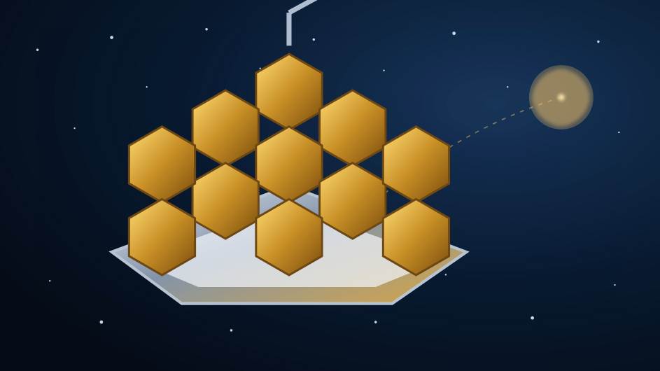
FROM-SCRATCH UNO REGRESSION
詹姆斯·韦布
空间望远镜
从折叠工程到红外宇宙
10 页 · 原生表格 / 时间线 / 柱形图 / 饼图 / 流程图 / SVG
内容参考 Wikipedia：James Webb Space Telescope；数据为教学展示。

Slide 2
MISSION PILLARS
02
为什么它改变了天文学
01
02
03
更冷
更大
更远
五层遮阳板把望远镜保持在低温环境，降低自身红外辐射。
6.5 米主镜提供更强集光能力，分段镜片在太空中展开并校准。
红外观测穿透尘埃，并追踪早期星系和系外行星大气。
系统洞察：低温、口径与红外波段共同决定观测边界。
UNO / LibreOffice · JWST from-scratch regression
2 / 10

Slide 3
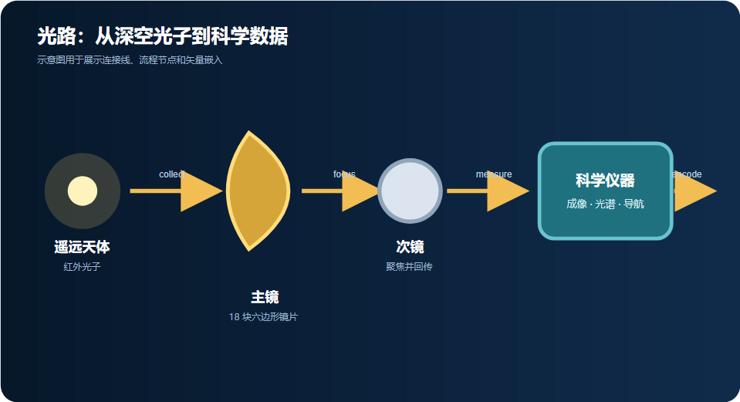
OPTICAL PATH
03
一束光如何变成科学数据
收集
主镜汇聚微弱红外光
分析
仪器完成成像与光谱
传输
编码后经深空网络下传
UNO / LibreOffice · JWST from-scratch regression
3 / 10

Slide 4
TIMELINE
04
三十年的任务时间线
1996
2011
2021
概念启动
镜片完成
成功发射
下一代空间望远镜
18 块主镜进入集成
阿丽亚娜 5 号升空
2002
2016
2022
正式命名
整机集成
首批图像
任务架构逐步确定
仪器与镜体合并
进入常规科学运行
复杂系统的风险并非一次消失，而是在设计、集成、测试和部署中逐步收敛。
UNO / LibreOffice · JWST from-scratch regression
4 / 10

Slide 5
NATIVE TABLESHAPE
05
观测波段比较矩阵
平台 | 主要波段 | 优势 | 代表性问题
哈勃 | 紫外—可见—近红外 | 高分辨率可见光成像 | 星系结构、恒星形成
韦布 | 近红外—中红外 | 低温、大口径与光谱能力 | 早期星系、系外行星大气
地面大型望远镜 | 可见—红外窗口 | 大口径与持续升级 | 高分辨率光谱、瞬变源
射电阵列 | 毫米—射电 | 穿透尘埃、干涉测量 | 冷气体、脉冲星、黑洞环境
原生 UNO TableShape：重复行样式、固定列宽、单元格字体与对齐均在保存后重开验证。
UNO / LibreOffice · JWST from-scratch regression
5 / 10

Slide 6
SEGMENTATION + PIE
06
18 块镜片如何成为一面主镜
50% 主镜与校准
部署
系统
30% 遮阳板展开
20% 通信与姿控
比例仅用于展示饼图能力，不代表工程工作量统计。
UNO / LibreOffice · JWST from-scratch regression
6 / 10

Slide 7
INSTRUMENT MATRIX + COLUMNS
07
四台科学仪器的协同
NIRCam
NIRSpec
MIRI
FGS/NIRISS
近红外成像
近红外光谱
中红外成像/光谱
精密制导与光谱
寻找早期星系
同时分析多目标
尘埃与冷天体
系外行星凌日
91
82
74
68
成像
多目标光谱
中红外
精密制导
UNO / LibreOffice · JWST from-scratch regression
7 / 10

Slide 8
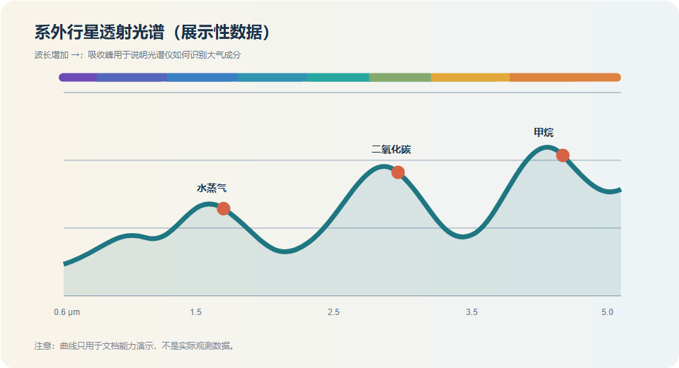
SPECTROSCOPY
08
光谱如何“读取”行星大气
吸收峰
联合反演
谨慎解释
特定分子留下波长指纹
多个波段共同约束成分
曲线不等于结论
UNO / LibreOffice · JWST from-scratch regression
8 / 10

Slide 9
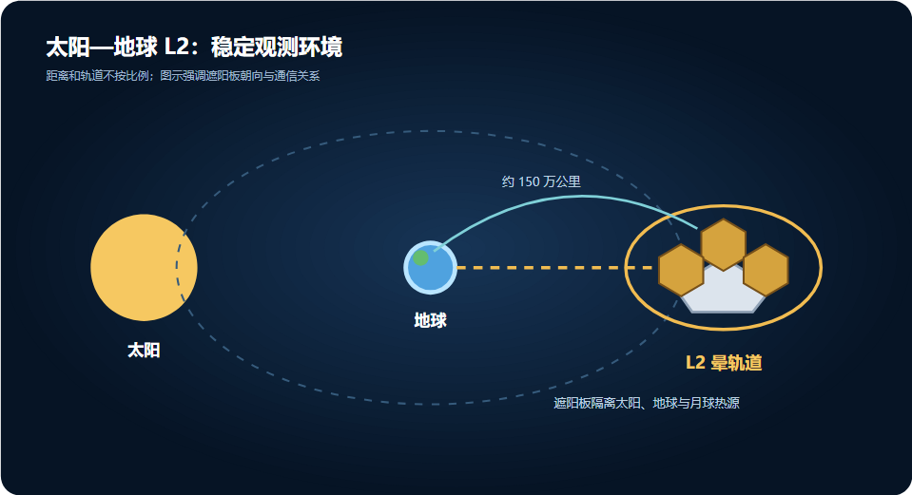
ORBIT ARCHITECTURE
09
为什么选择太阳—地球 L2
≈150万 km
≈6个月
连续遮阳
距离地球
绕 L2 一周
稳定热环境
UNO / LibreOffice · JWST from-scratch regression
9 / 10

Slide 10
UNO REGRESSION RESULT
10
这一轮从零生成验证了什么
稳定作者层
验证与输出层
01 content_box / grid / stack
01 保存后用 LibreOffice 重开
02 文本测量与最小字号
02 越界、文本溢出与语义碰撞
03 SVG、背景与内容语义分层
03 PDF 导出与逐页图像检查
04 原生表格与多类图表
04 renderer = libreoffice-uno
目标：让布局问题在生成时被诊断，而不是交付后由用户发现。
UNO / LibreOffice · JWST from-scratch regression
10 / 10

